Slide 1
Google сервисы. То что мы любим, и с чем работаем!

Slide 2
- Создание электронных образовательных ресурсов; - Создание текстового, табличного документов и презентации; - Обратная связь от родителей; - Систематизация и хранение методических материалов; - Оперативная работа в команде;
Google сервисы – как инструмент в работе педагога:

Slide 3
Достоинства Google платформы:
Простота в использовании
Доступность 24/7
Индивидуальное оформление
Бесплатность
Мобильность
Понятность

Slide 4
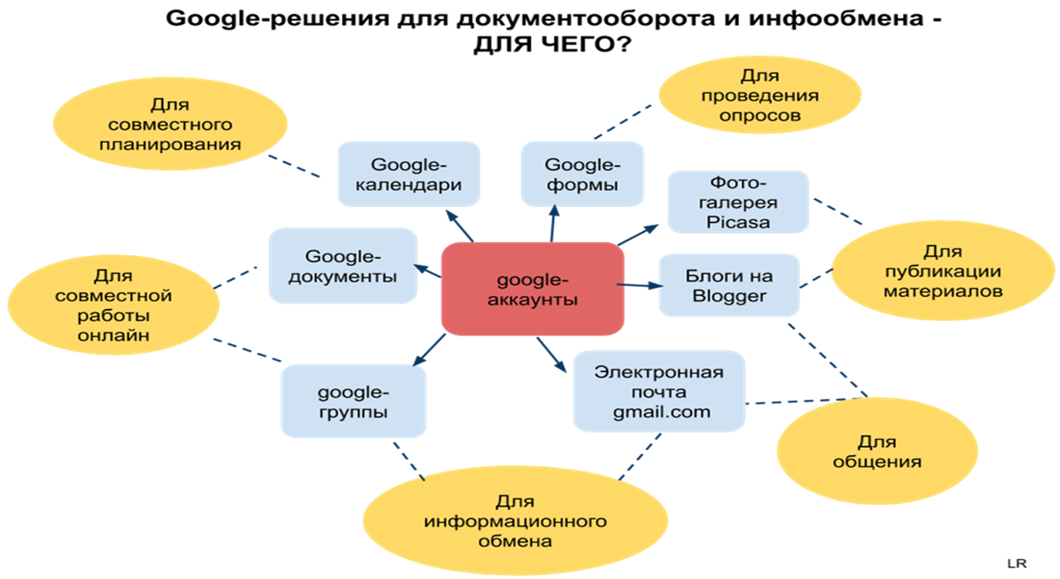

Slide 5
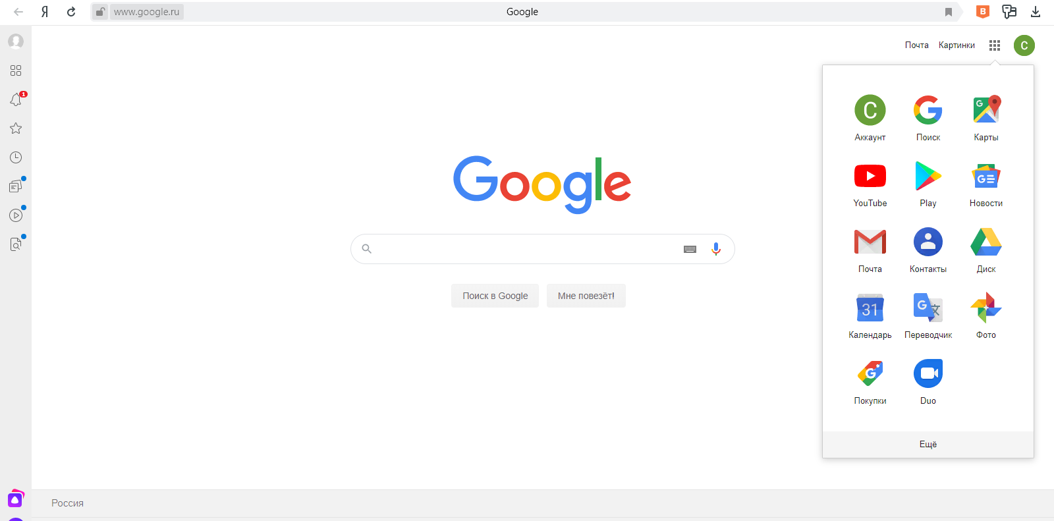
Google диск

Slide 6
Приложения Google

Slide 7
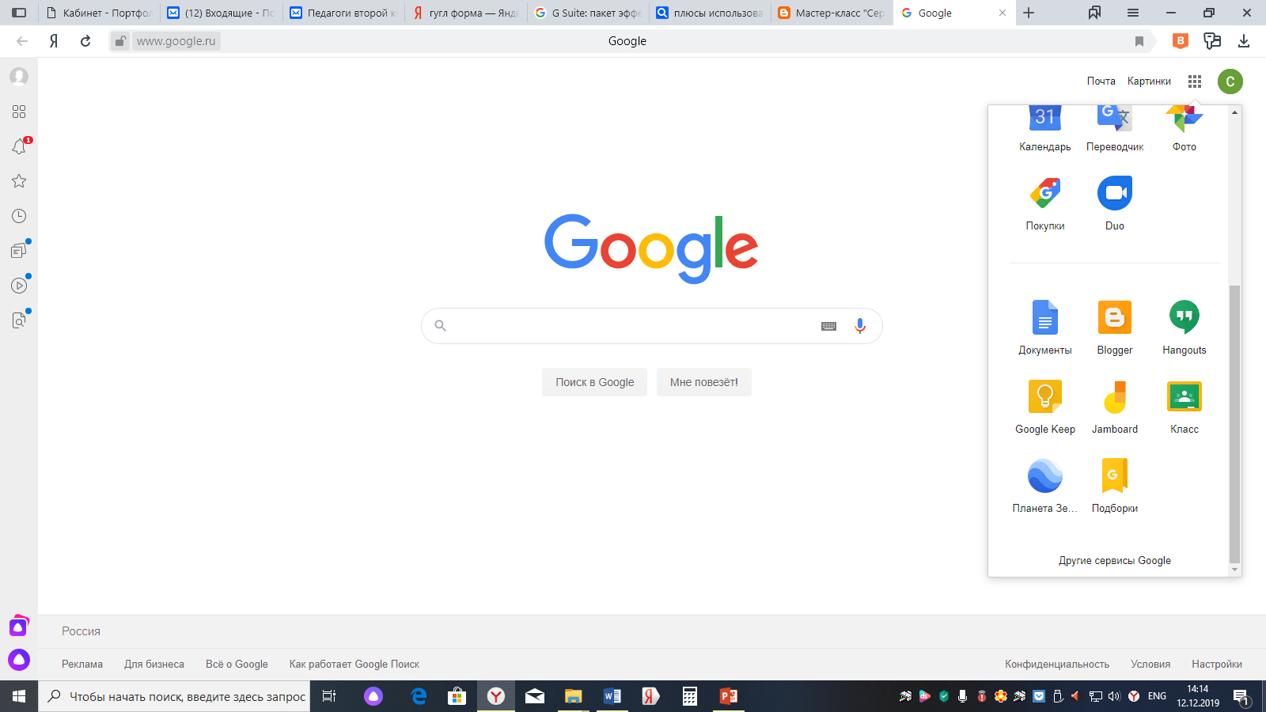
Приложения Google

Slide 8
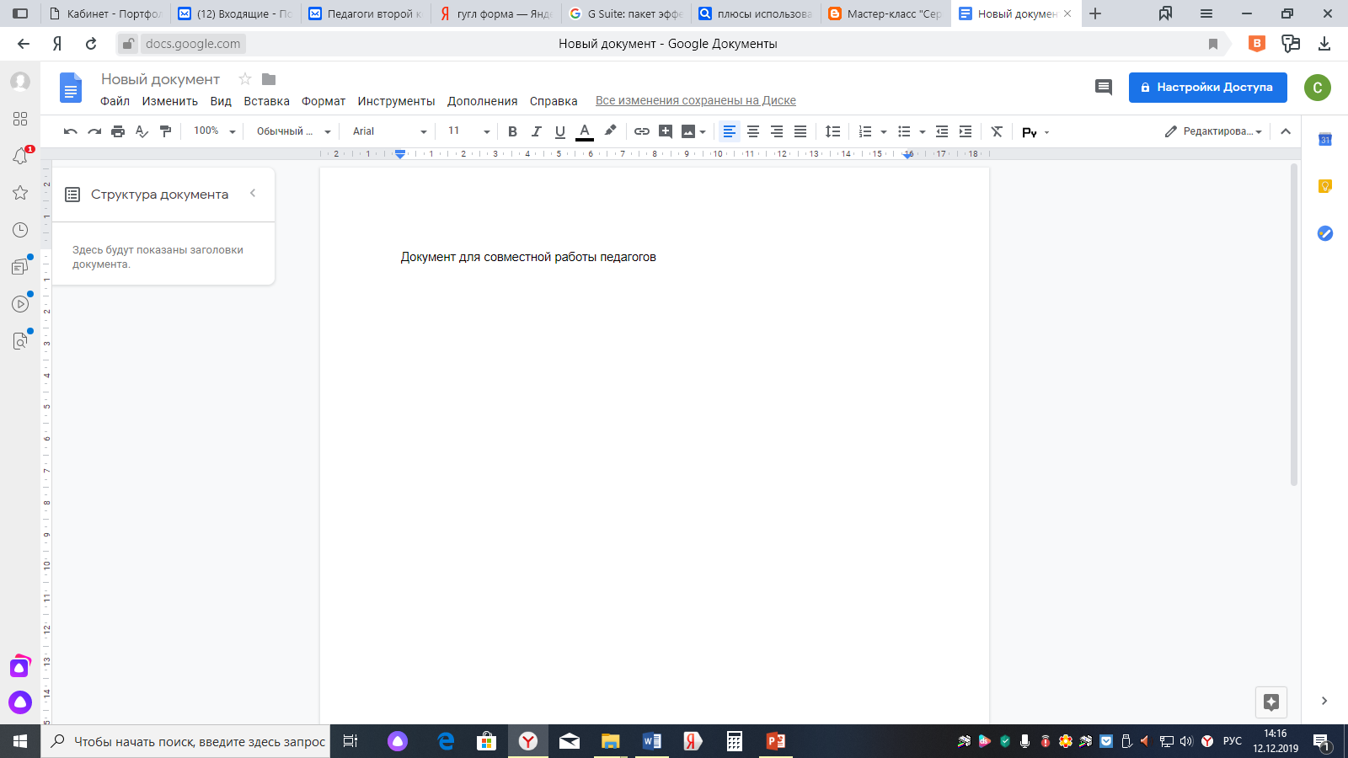
Данный сервис позволяет документы загружать и создавать, хранить, просматривать, совместно редактировать их с любого компьютера дистанционно.
1. Работа с документами

Slide 9
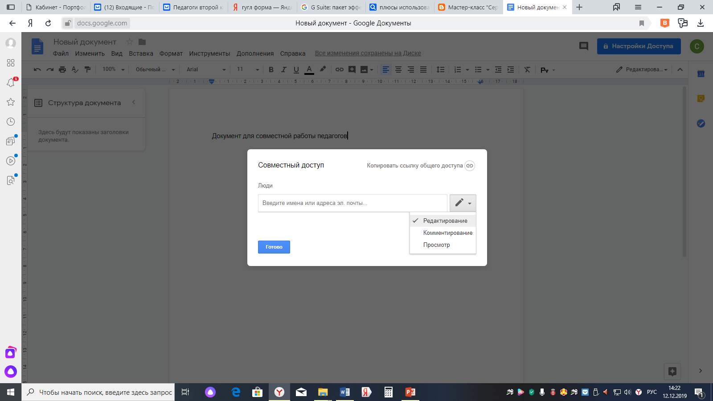

Slide 10
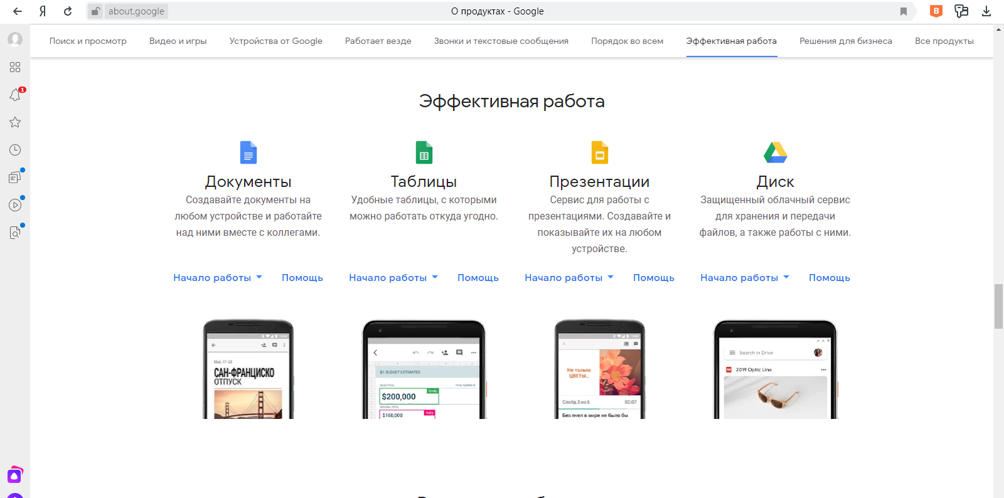
Создавать презентации, редактировать их в совместном доступе. Применим для создания коллективных презентаций при осуществлении проектной деятельности, при дистанционном обучении педагогов.
2. Работа с презентациями

Slide 11
Таблицы Google можно использовать при составлении различных отчётов, диаграмм, опросов, анкет и т.п. Но основное достоинство - возможность редактировать их совместно, и публиковать на сайте.
2. Работа с таблицами

Slide 12
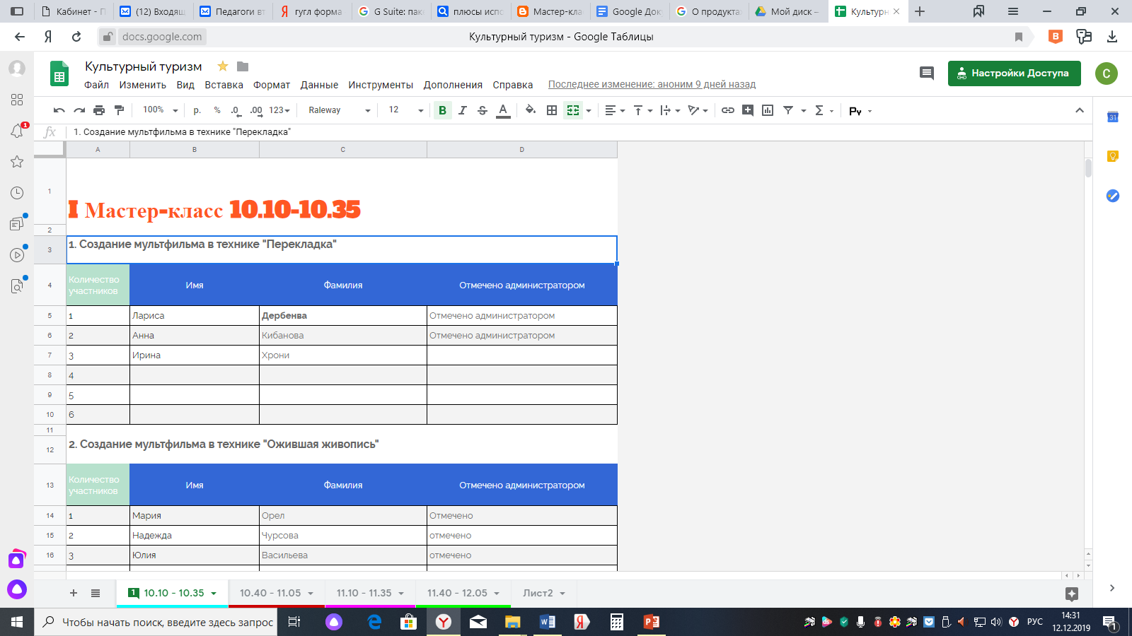
2. Работа с таблицами

Slide 13
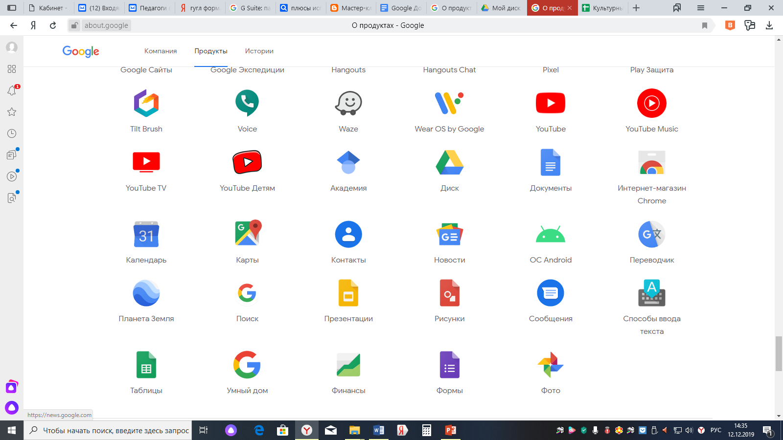
Создавать тесты, анкеты, опросы родителей, викторины, которые можно публиковать на сайте. Можно использовать при осуществлении дистанционного обучения..
3. Работа с google формами

Slide 14
Google Forms - онлайн-сервис для создания форм обратной связи, онлайн-тестирований и опросов
Google Формы позволяют создать:
онлайн-регистрацию на мероприятие;
онлайн-исследование;
голосование;
тестирование и т. д.

Slide 15
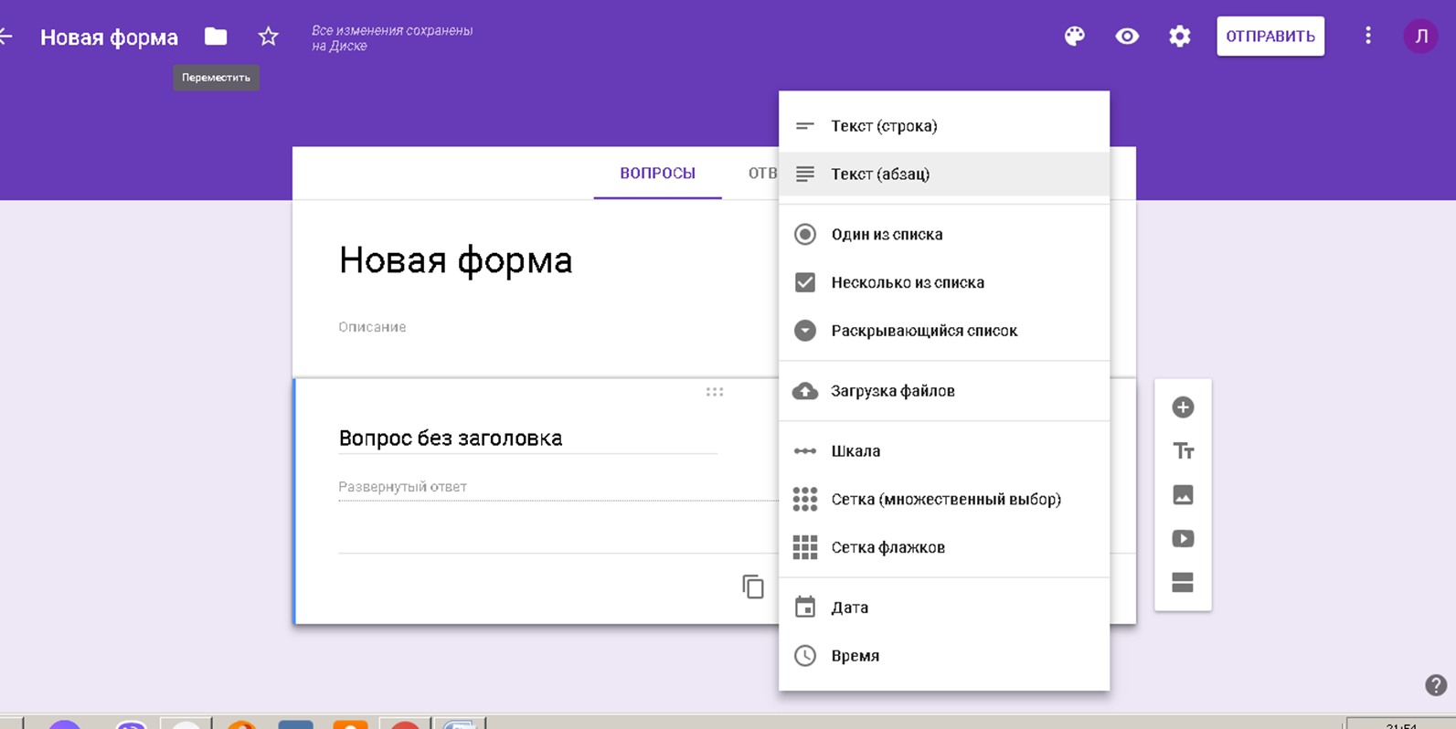
3. Работа с google формами

Slide 16
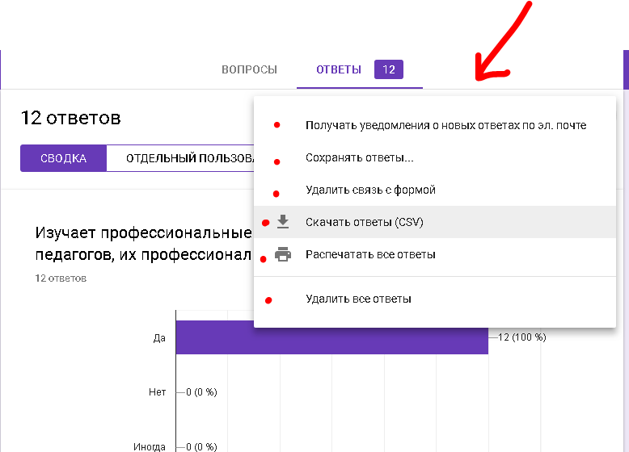
3. Работа с google формами

Slide 17
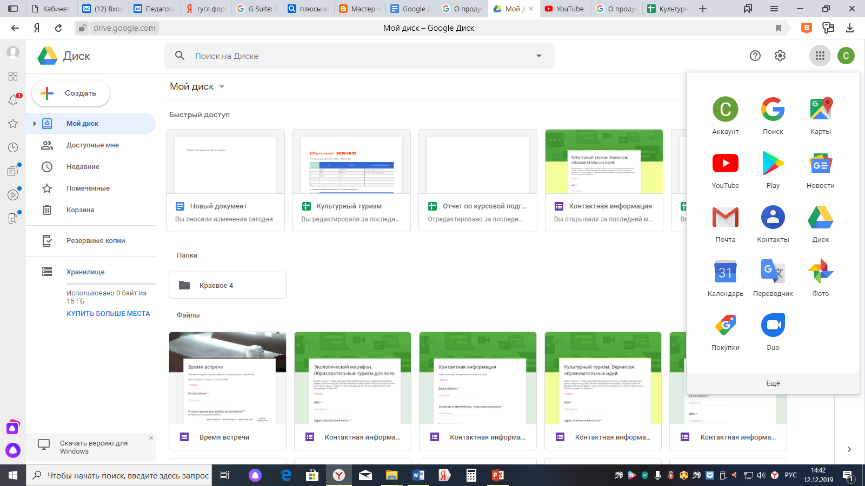
4. Собственный You Yube канал

Slide 18
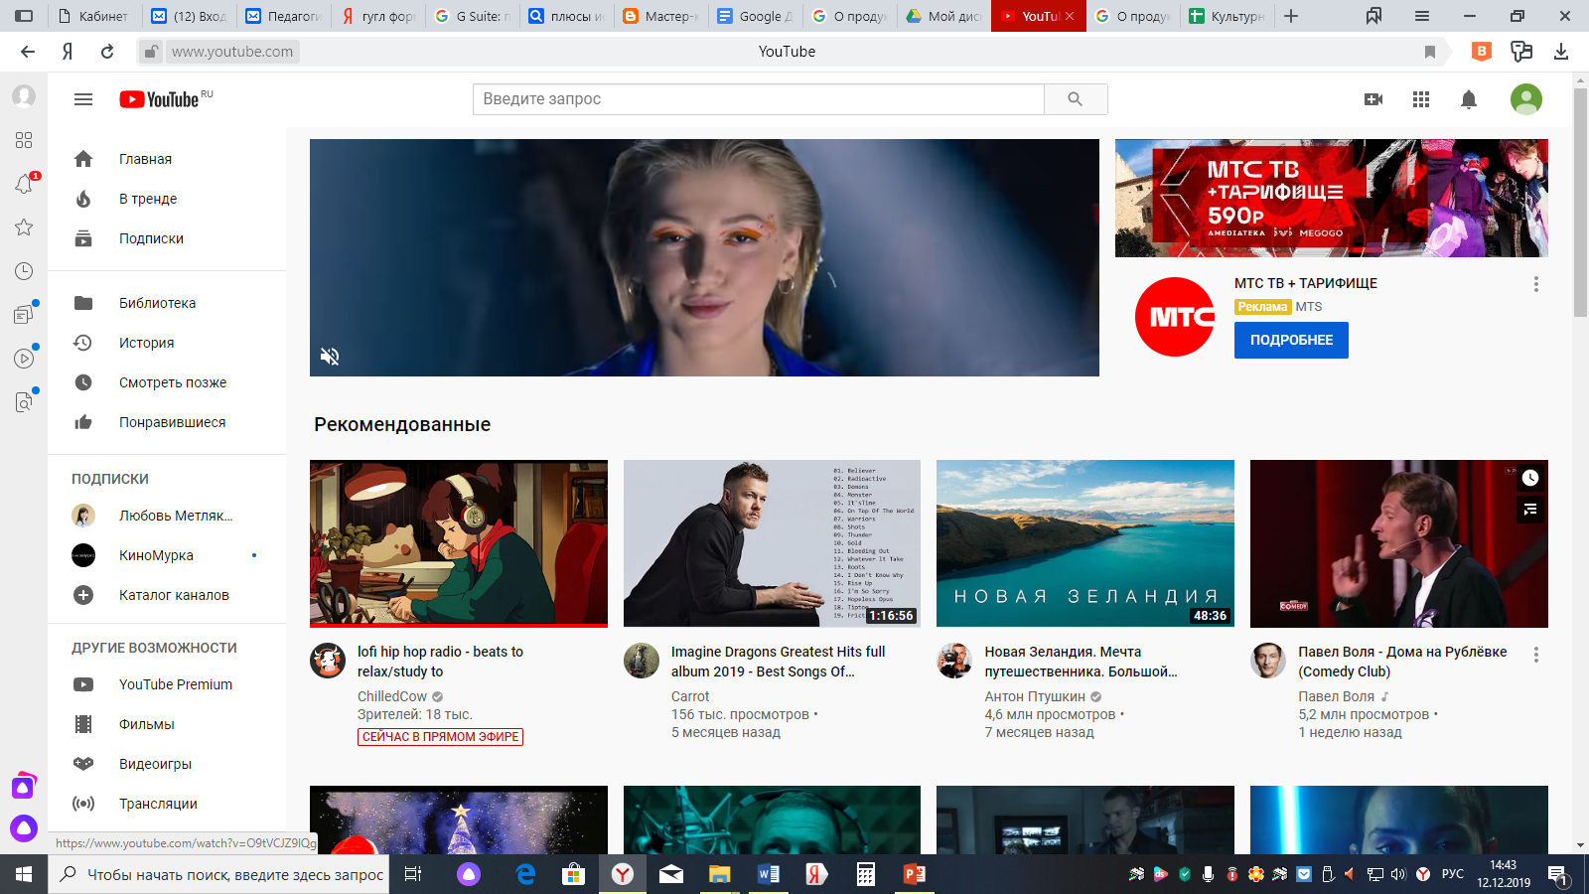
4. Собственный You Yube канал

Slide 19
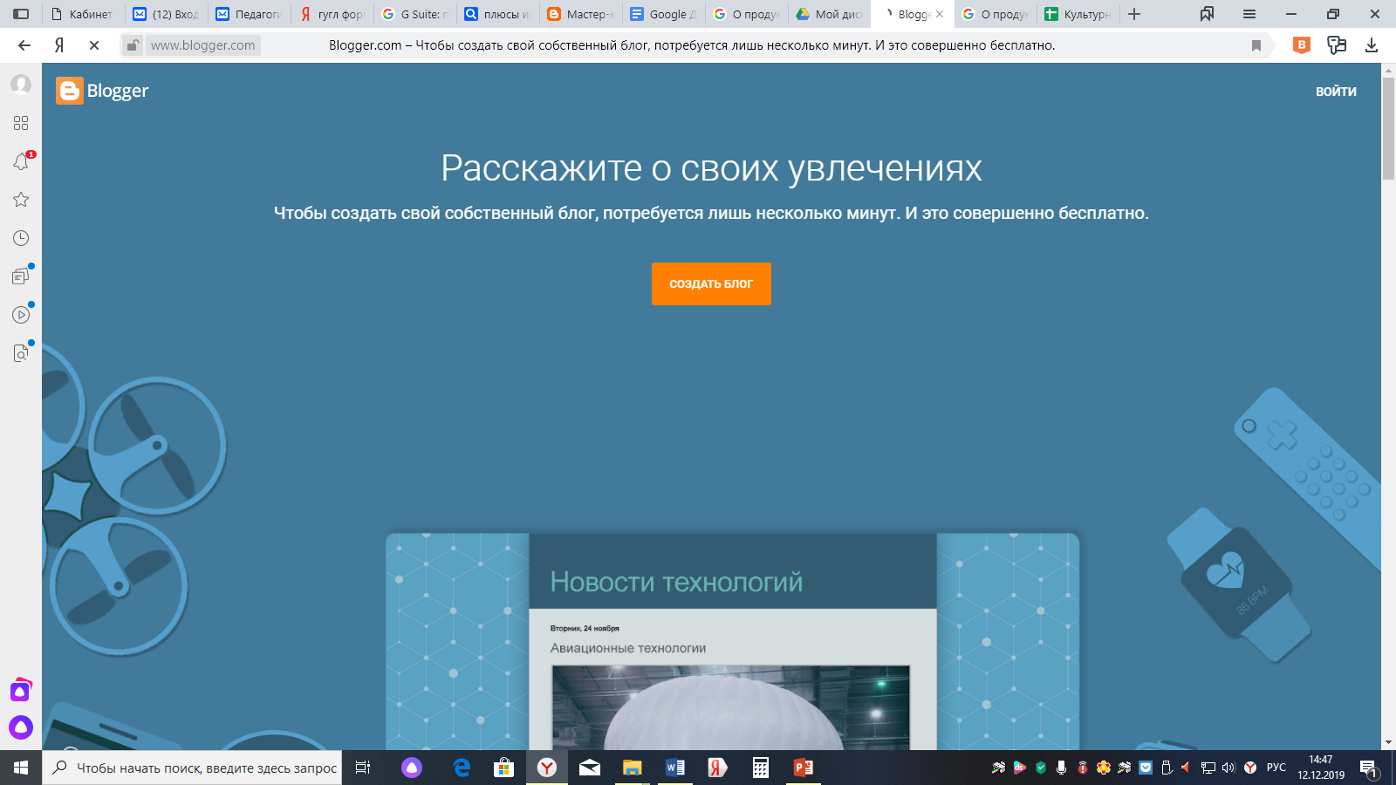
5. Блог, сайт, группа
Блог, сайт можно использовать для создания сайта группы или блога воспитателя, формирования сайта-портфолио педагога, создания веб-старницы с рекомендациями для родителей
Группы - для обсуждения вопросов, связанных с учреждением; для рассылки методических материалов; для организации дистанционных курсов.

Slide 20
Цифровые инструменты для всех участников образовательных отношений
Родители: обратная связь, агитация
Дети: образование
Педагоги: развитие, управление, обратная связь

Slide 21
Google платформа – решение многих задач!

